Slide 1
GOAI 世界人工智能开源大赛 · Agent Infra
OJGuard |
在线测评事故响应与可信重评
AgentTeams 驱动调查、处置与验证；确定性工具守住事实和执行边界
单人团队 · 可运行开源作品
Notes:
[Sources]
OJGuard README.md

Slide 2
P0 · 30 秒项目概览
核心不是“会分析”，而是让 AgentTeams 驱动可信处置
高风险场景
协同控制面
动态决策
批量误判影响成绩与晋级
1 Manager + 6 Worker
多候选实验按证据补选
必须精确定界并可回溯
职责、上下文和权限分离
INCONCLUSIVE 不强行推进
受控执行
能力底座
工程证据
技术 / 业务 / 关闭三道门禁
9 Skills × 12 MCP 工具
66 tests + 三类事故场景
灰度失败立即暂停与重规划
任务抽象与系统接入分层
真实协作与确定性恢复分级
2
Notes:
[Sources]
OJGuard README.md
OJGuard OJGuard_项目方案.md

Slide 3
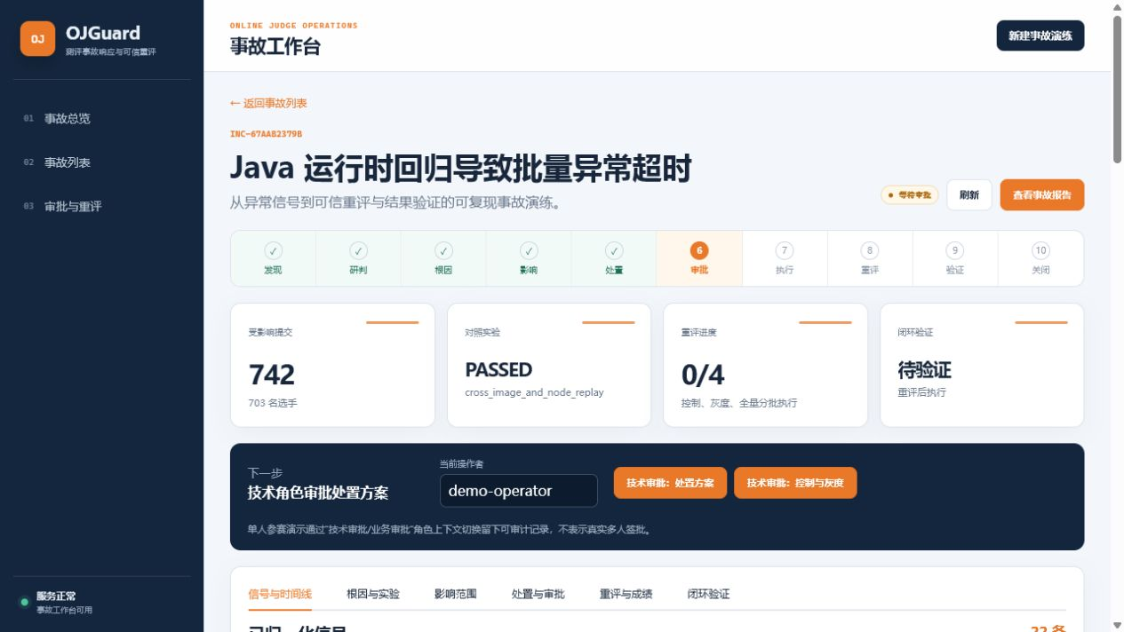
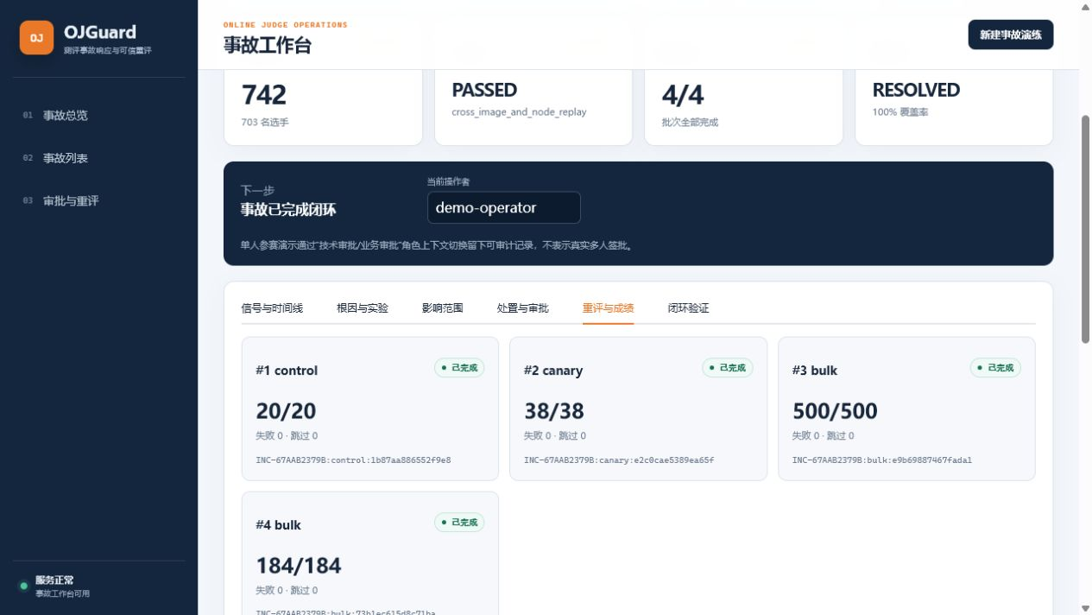
场景与价值 · 运行时回归
一次环境回归，可能改写数百人的成绩与晋级
错误率 8.3% → 41.4%，影响 703 名候选人、742 条提交和 72 个晋级结果；OJGuard 将异常转为可复核根因、冻结范围、受控批次和关闭证据。
TRIAGING → INVESTIGATING → IMPACT_ASSESSING → REMEDIATION_PLANNING
APPROVAL_PENDING → EXECUTING → REJUDGING → VERIFYING → RESOLVED
固定种子 20260802 · Java Runner：正常 3/3 OK，退化 3/3 TLE
Notes:
[Sources]
OJGuard output/evidence/incidents/runtime-regression-report.json
OJGuard output/evidence/java-runtime-comparison.json

Slide 4
场景泛化 · 三类事故
同一 AgentTeams 闭环覆盖三类 OJ 故障
运行时回归 703 人 / 742 条 / 72 个晋级变化；节点退化 118 人 / 119 条 / 14 个变化；Checker 缺陷 71 人 / 73 条 / 8 个变化。三类场景均完成 100% 覆盖核验。
TRIAGING → INVESTIGATING → IMPACT_ASSESSING → REMEDIATION_PLANNING
APPROVAL_PENDING → EXECUTING → REJUDGING → VERIFYING → RESOLVED
复用状态机、证据契约和重评引擎；新增场景只扩展 Playbook 与 Adapter
Notes:
[Sources]
OJGuard output/evidence/incidents/scenario-summary.json

Slide 5
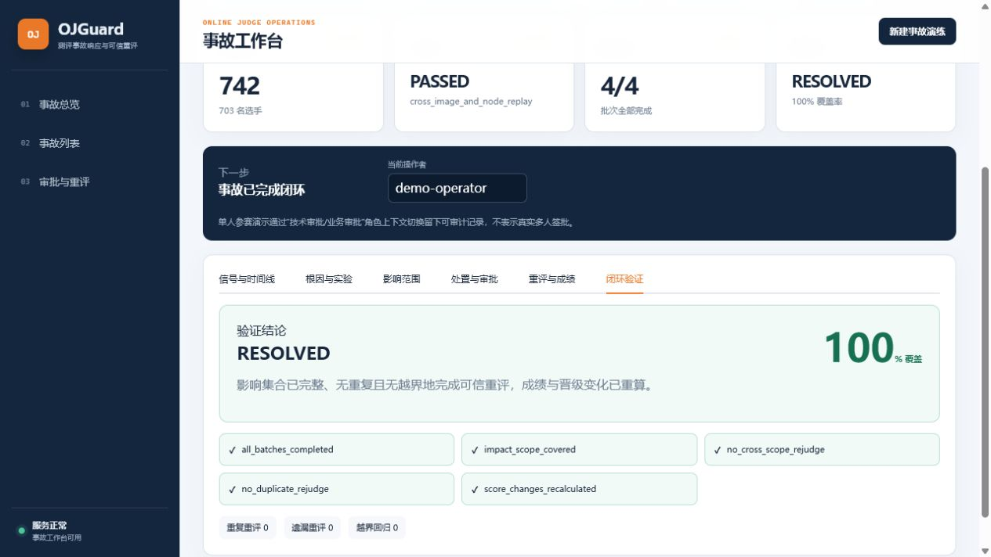
方案设计 · 总体架构
AgentTeams 决策，状态机约束执行
Incident Manager 读取 IncidentContext 并选择 RouteOption；Worker 调用 Skill / MCP。主链：TRIAGING → INVESTIGATING → IMPACT_ASSESSING → REMEDIATION_PLANNING → APPROVAL_PENDING → EXECUTING → REJUDGING → VERIFYING → RESOLVED；异常进入 PAUSED 或 HUMAN_REVIEW_REQUIRED。
5
Notes:
[Sources]
OJGuard backend/app/domain/incidents.py
OJGuard backend/app/services/agent_routing.py
OJGuard backend/app/services/incident_workflow.py

Slide 6
方案设计 · Agent 分工与协作
1 Manager + 6 Worker：职责制衡
Manager 决定“下一步调用谁”；Signal、Root Cause、Impact、Planner、Executor、Verifier 分别交付可校验产物。IncidentContext、Evidence ID、范围哈希和 AgentRun/Event 在角色间传递，避免一个 Agent 同时提出结论、执行写操作并自我验收。
Notes:
[Sources]
OJGuard agentteams/ojguard-team.yaml
OJGuard materials/Agent_Identity_清单.md

Slide 7
方案设计 · 动态协同与异常分支
下一步由 AgentTeams 决定，失败由确定性策略接管
合法路由
竞争假设
证据不足
状态生成 RouteOption 集合
多条可证伪根因并行存在
INCONCLUSIVE 保持调查态
Manager 只能在合法动作中选择
选择信息增益更高的实验
从剩余候选补选而非硬判
灰度失败
恢复计划
人工门禁
PAUSED 并阻断全量批次
revision 2 supersedes rev1
技术 / 业务 / 关闭审批
保存失败证据并执行回滚
撤销旧审批，重新灰度验证
Agent 无批准接口，不能自批
7
Notes:
[Sources]
OJGuard output/evidence/agentteams/deterministic-recovery-evidence.json
OJGuard tests/test_agentteams_runtime_control.py

Slide 8
Skill 与工具集成 · 9 Skills × 12 MCP
Skill 定义可复用任务，MCP 连接确定性事实与受控动作
信号分诊
根因实验
题包审计
normalize / correlate Skills
hypothesis / replay Skills
package-audit Skill
信号、提交与部署读取工具
候选假设与对照重放工具
Checker、数据与配置审计
影响定界
计划审批
执行核验
impact-scope Skill
remediation-plan Skill
execute / verify / report Skills
候选人 / 提交集合 + SHA-256
版本计划与审批状态查询
幂等批次、独立核验与报告
8
Notes:
[Sources]
OJGuard skills/
OJGuard mcp_server/tools.py
OJGuard materials/MCP_工具契约与迁移说明.md

Slide 9
上下文、可观测性与安全边界
每次决策、工具调用和状态推进都有可查询依据
共享上下文
协同轨迹
实时观测
IncidentContext 保存业务状态
AgentRun / Event 顺序留痕
快照 API + 增量事件 + SSE
范围、计划、审批和 Evidence ID
路由、Worker、工具和理由可查
支持恢复、审计和前端消费
异常处理
安全控制
RAG 扩展
超时、重试、冲突和转人工
读写分级 + 幂等 + 范围哈希
保留知识检索适配器契约
失败不会被静默吞掉
批量动作受审批和状态约束
可接 Runbook，不虚构已实现能力
9
Notes:
[Sources]
OJGuard materials/上下文与可观测性说明.md
OJGuard backend/app/api/agent_runs.py

Slide 10
可行性、落地与开放计划
已有可运行闭环；66 项测试、Ruff、Vue build 与提交包审计通过
前端工作台
服务与台账
Agent Infra
Vue 3：总览、详情与审批
FastAPI + SQLite 状态机
AgentTeams + Skills + MCP
只展示用户需要的业务入口
事故、路由、批次与事件 API
核心协同链已真实运行验收
旁路接入
受控写入
开放复用
先读告警、日志和提交数据
控制组 → 灰度 → 分批全量
Apache-2.0 + OJ Adapter
只生成建议，不写正式成绩
阈值、回滚和三道人工门禁
开放代码、契约、场景与证据
10
Notes:
[Sources]
OJGuard README.md
OJGuard materials/提交前检查清单.md
OJGuard LICENSE

Slide 11
工程证据 · 真实 AgentTeams 验收
DeepSeek 与 6 个 Worker 从 TRIAGING 动态推进到 RESOLVED
非事后复核
完整团队
动态决策
live_dynamic_routing
1 Leader + 6 Worker
11 次 ROUTE_DECISION
posthoc_review = false
六个专业角色均留下独立响应
每轮重读状态并核对预期结果
有界调用
人工门禁
独立核验
20 条模型响应
技术 / 业务 / 关闭共 3 次
覆盖 100%，重复 / 遗漏 / 越界 = 0
11 路由 + 8 Worker + 1 报告
单人以不同角色上下文验收
最终状态 RESOLVED
11
Notes:
[Sources]
OJGuard output/evidence/agentteams/agentteams-demo-result.json
OJGuard materials/evidence/AgentTeams_真实运行证据.md

Slide 12
Evidence Index · 主张—指标—文件—复现命令
关键结论均可从仓库文件定位，并用对应脚本重复验证
AgentTeams 核心
异常恢复
三类场景
11 路由 · 8 Worker · 20 响应
INCONCLUSIVE 补选 · PAUSED → rev2
703/742 · 118/119 · 71/73；均 100%
agentteams-demo-result.json · export_agentteams_evidence.ps1
deterministic-recovery-evidence.json · generate_orchestration_recovery_evidence.py
scenario-summary.json · generate_incident_evidence.py
Java 对照
质量门禁
提交包
正常 3/3 OK · 退化 3/3 TLE
66 tests · Ruff · Vue build
必需文件 / UTF-8 名称 / 链接 / 秘密扫描
java-runtime-comparison.json · run_java_regression_experiment.py
python -m unittest discover -s tests -v
build_submission_package.ps1 · verify_submission_package.py
12
Notes:
[Sources]
OJGuard README.md
OJGuard output/evidence/agentteams/
OJGuard output/evidence/incidents/
OJGuard scripts/

